Slide 1


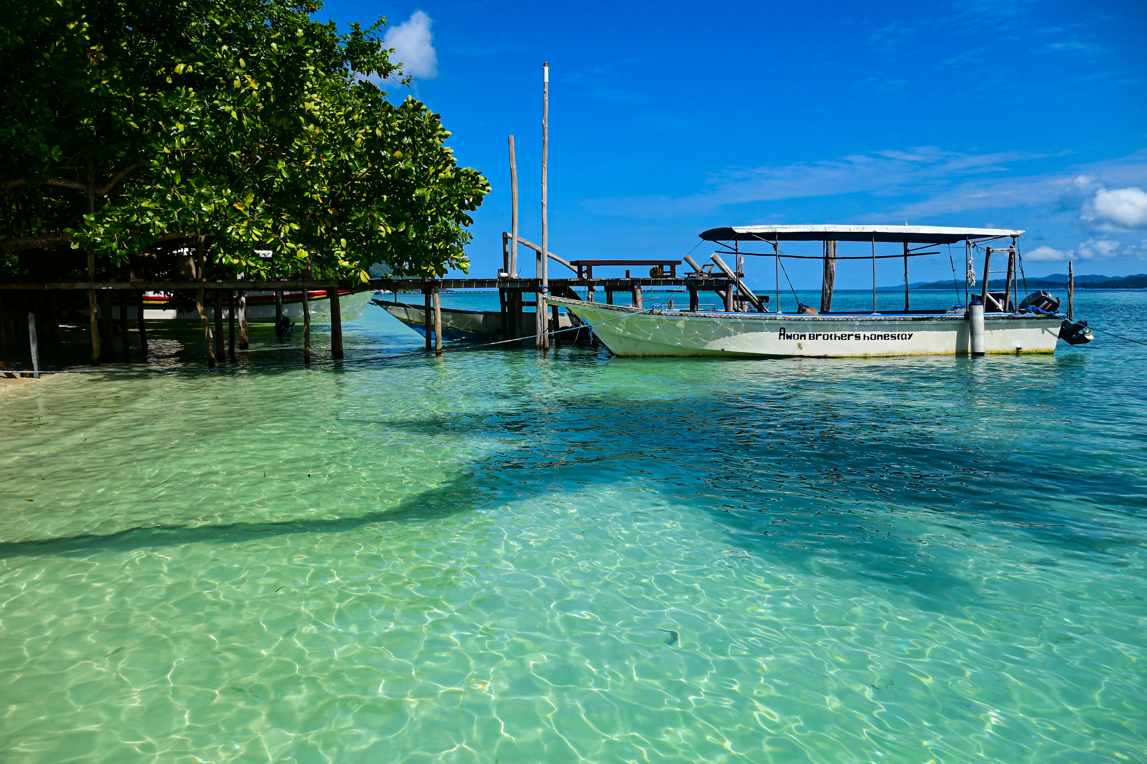
Final Project
EXPLORE YOUR HOLIDAY
Spend Your Holiday

Slide 2
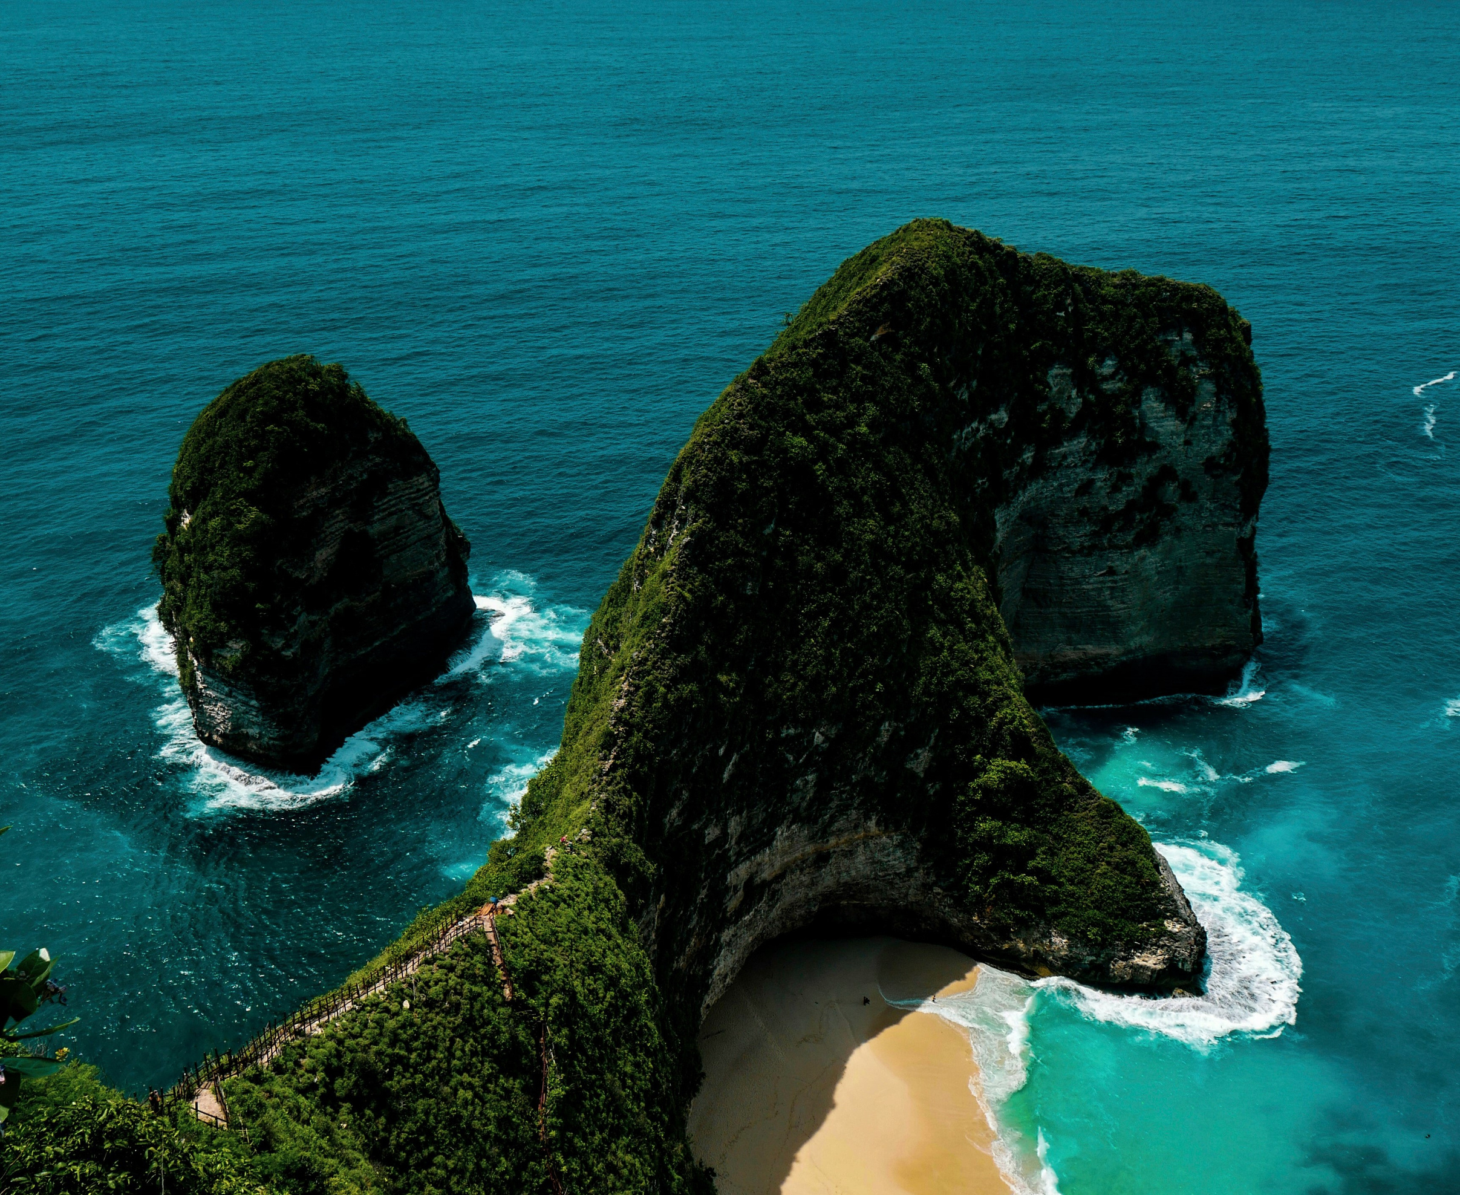
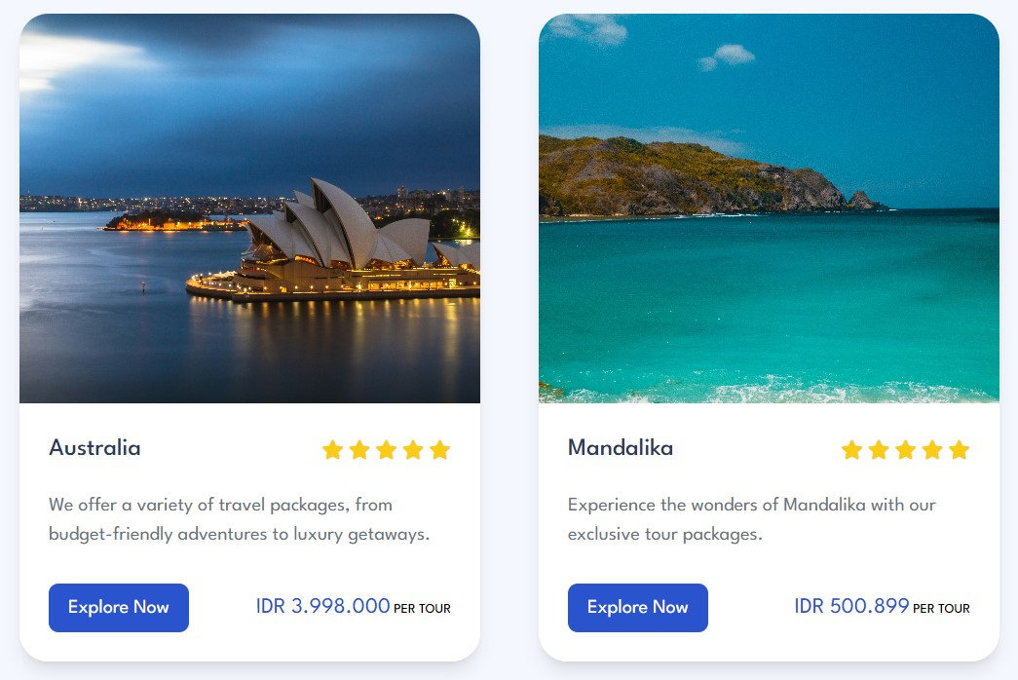
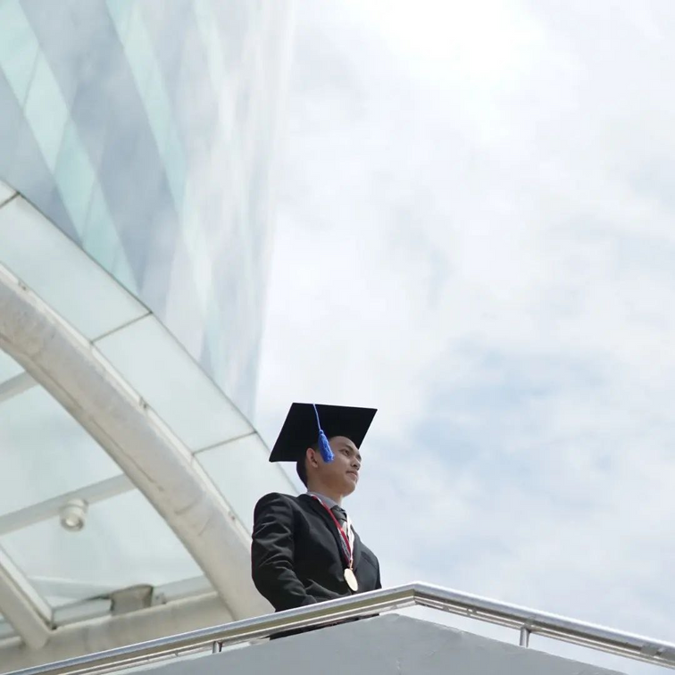
Final Project
Travel Day
Muhammad Syaiful Rahman
Front End Web Bootcamp Dibimbing.id
Batch 18
S1 Computer Engineering Telkom University
Product Specialist
(IoT Engineer Division)

Slide 3


TRAVEL DAY
Nama “Travel Day” ini sederhana dan mudah diingat, sehingga dapat memberikan kesan yang positif dan langsung mengingatkan pada layanan yang terkait dengan perjalanan.
Nama "Travel Day" dipilih karena mencerminkan konsep perjalanan dan petualangan yang dapat dinikmati kapan saja.

Slide 4



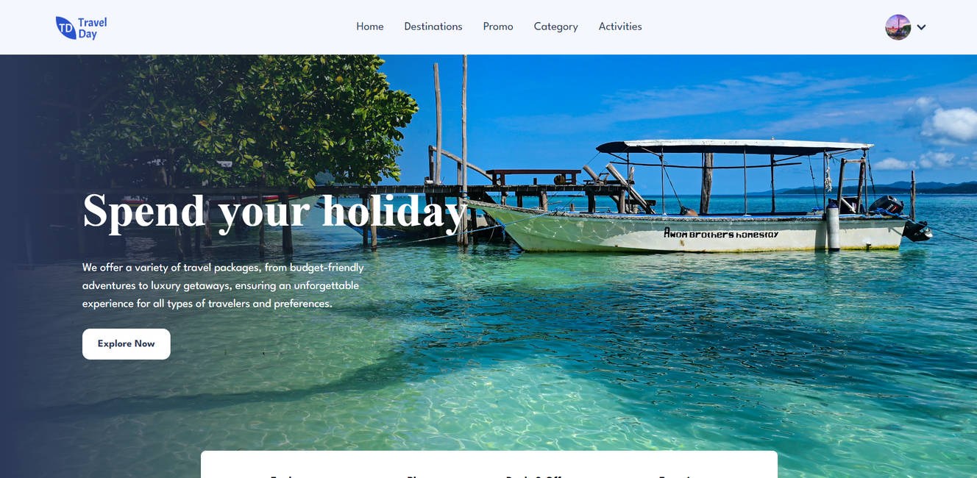
Latar Belakang dan Tujuan
1) Menyediakan Informasi Destinasi yang Komprehensif:
Travel Day hadir untuk memberikan panduan lengkap tentang destinasi menarik di seluruh dunia.
2) Mempermudah Proses Pemesanan:
Menawarkan kemudahan dalam mencari dan memesan paket wisata sesuai dengan preferensi dan kebutuhan pengguna.
3) Perkembangan Teknologi dalam Pariwisata: Penggunaan teknologi canggih dalam pencarian dan pemesanan paket wisata telah menjadi tren di kalangan wisatawan modern, memungkinkan mereka untuk merencanakan perjalanan dengan lebih cepat, mudah, dan efisien.

Slide 5
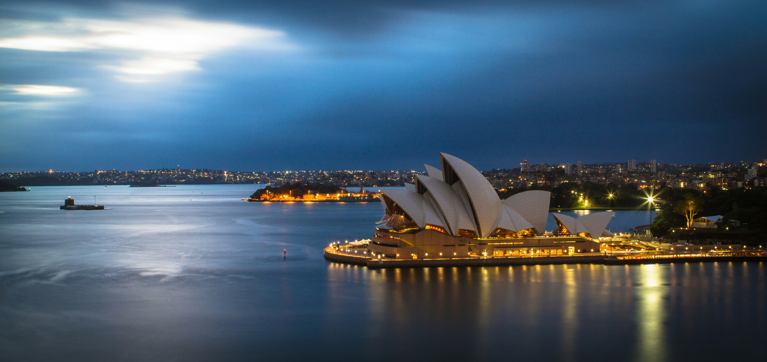



HTML
Tech Stack &
Library
CSS
JavaScript

Slide 6





React + Vite
Tailwind CSS
Tech Stack &
Library (2)
Redux
AXIOS

Slide 7




React Slick
Tech Stack &
Library (3)
React Icon
React Router

Slide 8

Project Timeline Travel Day Web
TASKS
WEEK 1
WEEK 2
WEEK 3
WEEK 4
Design UI Figma
Membuat Landing page Dengan Implementasi API
Membuat Dashboard
Menu Admin dengan Implementasi API
Implementasi CSS
Finishing Implementasi CSS (Responsive Design) dan API

Slide 9


Problem
Solving
SULIT MEMBUAT CRUD
Memanfaatkan tools seperti Postman untuk melakukan uji coba dan memahami alur data yang diterima dari server.
Kesulitan yang dihadapi termasuk dalam pengelolaan state, dan validasi input.
SULIT MENGANALISIS API
Browsing di internet, YouTube, dll
Terdapat bug dan error dalam implementasi API register sehingga harus browsing di internet, YouTube
Terutama ketika harus memahami dokumentasi dan struktur response untuk pertama kalinya

Slide 10

Challenge Lainnya
MEMBUAT RESPONSIVE DESIGN
DATA TIDAK BERUBAH SECARA REAL TIME PADA CRUD DI MENU DASHBOARD ADMIN

Slide 11

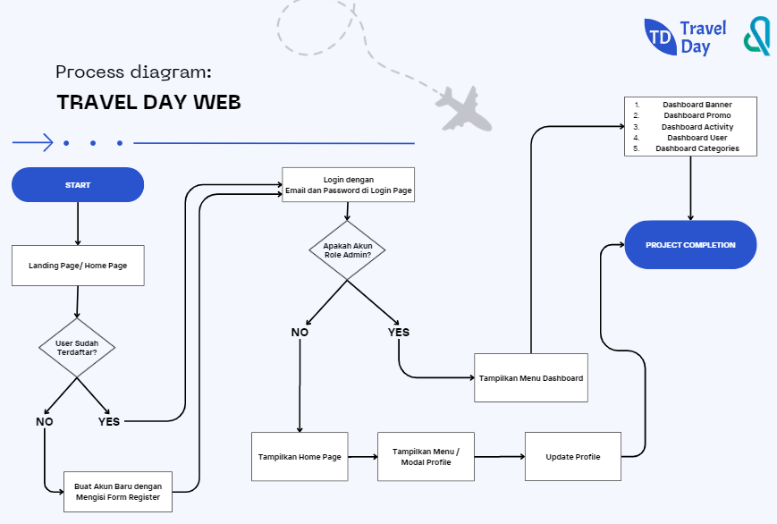


Slide 12

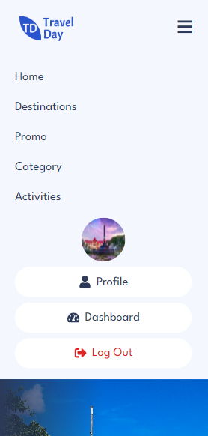
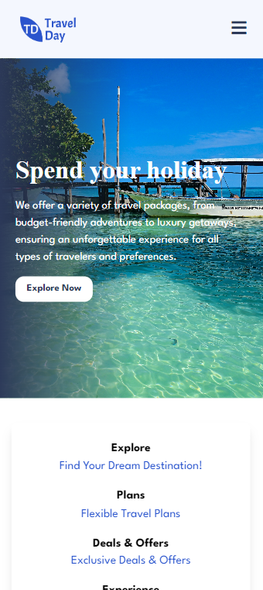
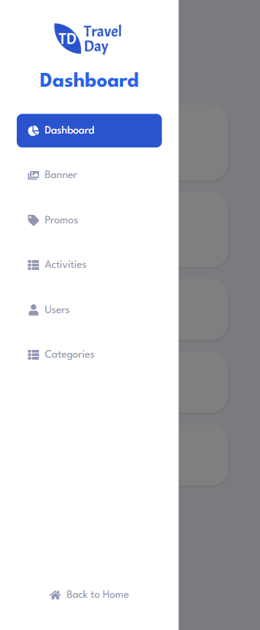
Mobile View

Slide 13

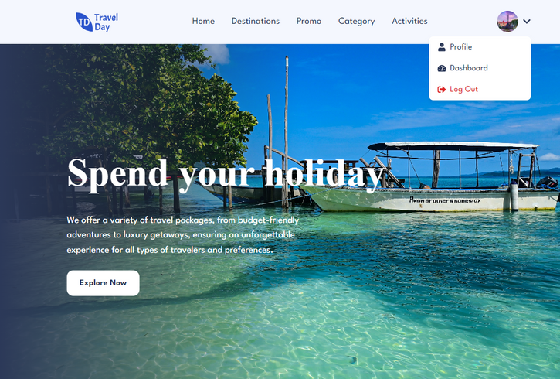
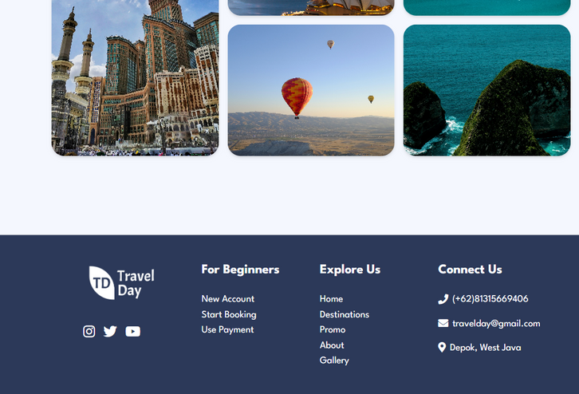
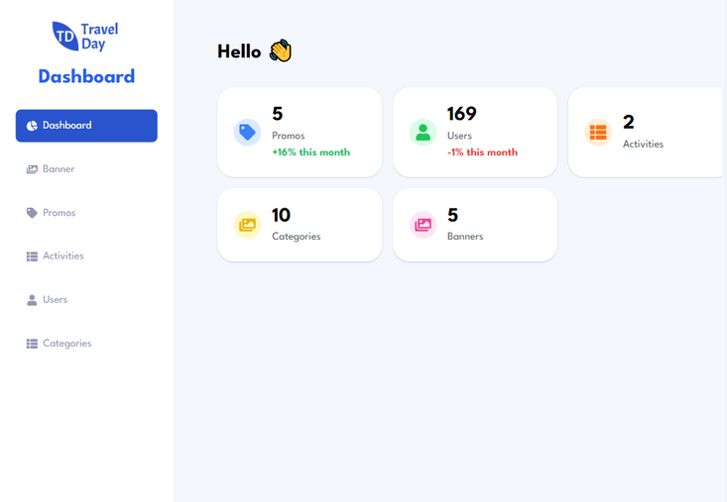
Desktop View
Live Preview (Deploy) :
https://final-project-travel-day.vercel.app/

Slide 14
UI Design (Figma)
CLICK LINK TO DETAIL :
https://www.figma.com/design/LXos2tL990XhB3avltNII7/Travel-Day---Iful-Rahman?node-id=125-301&node-type=canvas&t=ManrVsjxDZSAC0ZJ-0

Slide 15
Travel Day
Conclusion
Dengan antarmuka yang intuitif, pengguna dapat dengan mudah menjelajahi berbagai referensi destinasi yang sesuai dengan preferensi mereka.
Platform ini diharapkan menjadi solusi inovatif di industri pariwisata yang terus berkembang. Desain antarmuka yang dibuat menggunakan Figma memastikan tampilan yang menarik dan user friendly.
Dengan mengadopsi teknologi terkini, Travel Day diharapkan dapat beroperasi dengan lancar, memenuhi kebutuhan pengguna secara optimal.

Slide 16



Thank you for your attention
Muhammad Syaiful Rahman
syaifulmuhammad02@gmail.com
https://www.linkedin.com/in/muhammad-syaiful-rahman/
iful_rahman

Slide 17


DEMO

